Slide 1
Material básico para github e github desktop

Slide 2
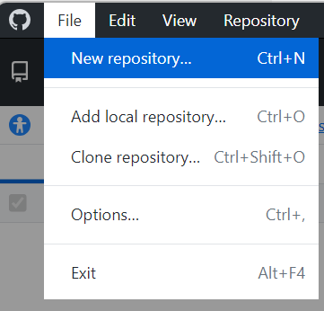
Já com o Github desktop aberto
Ir em arquivo, então novo repositório

Slide 3
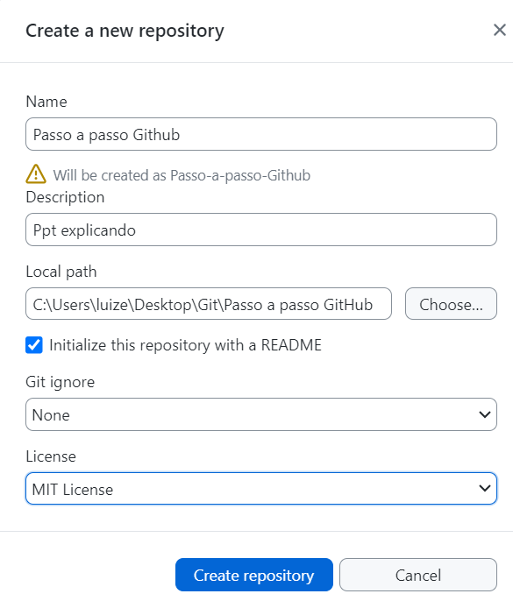
Ele vai abrir o que esta do lado
Vai dar o nome
Colocar explicação
Selecionar o local onde esta o arquivo
Marcar o README
Git ignore: vai ser para desconsiderar algum tipo de arquivo
Licença vem como nenhuma, mas me recomendaram a MIT
Depois aperta em criar
Até aqui criou um repositório na minha máquina, ou seja, apenas no git

Slide 4
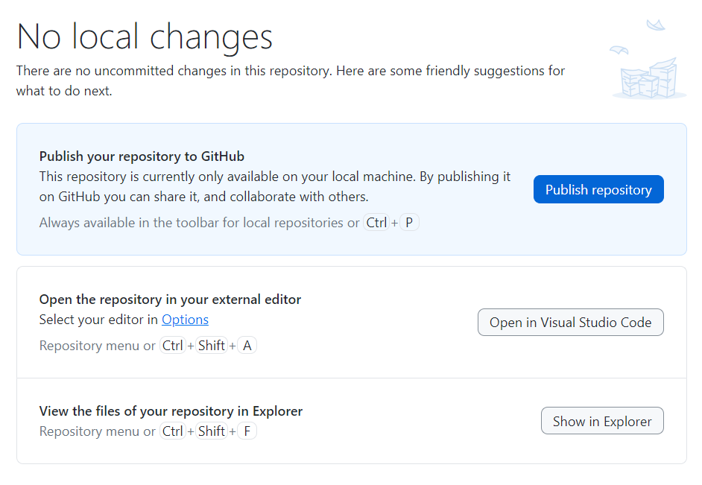
Clicar em publicar repositório

Slide 5
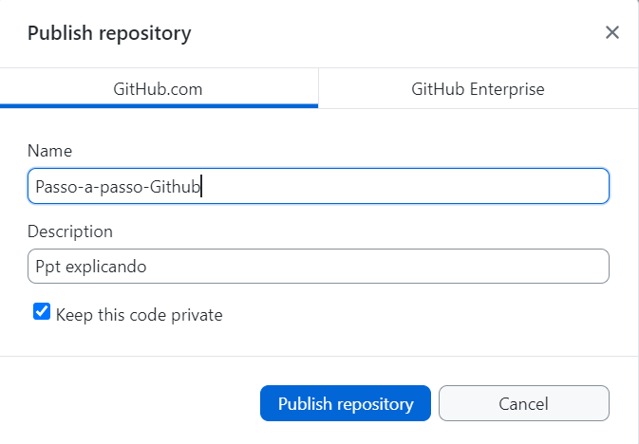
Ele já puxa o nome dado e a descrição
Depois marca ou desmarca a parte de deixar privado, ai cabe na tua ideologia

Slide 6
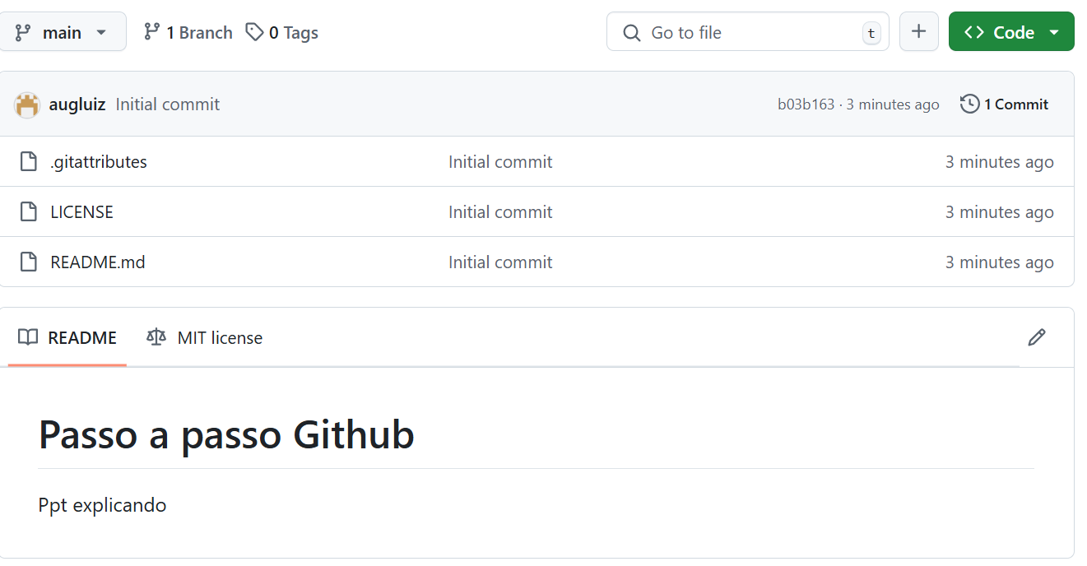
Pronto ele criou

Slide 7
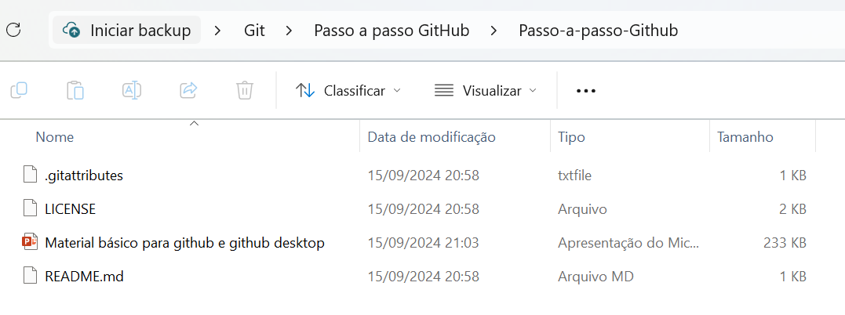
Salvei a apresentação na pasta

Slide 8
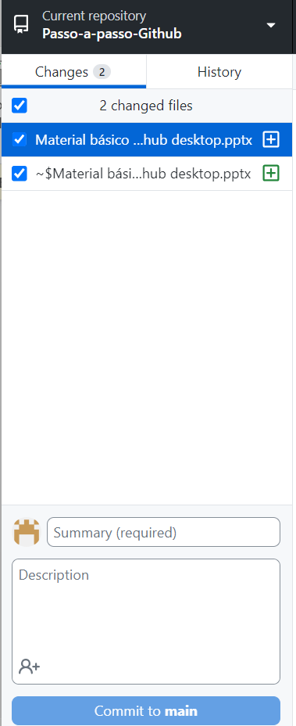
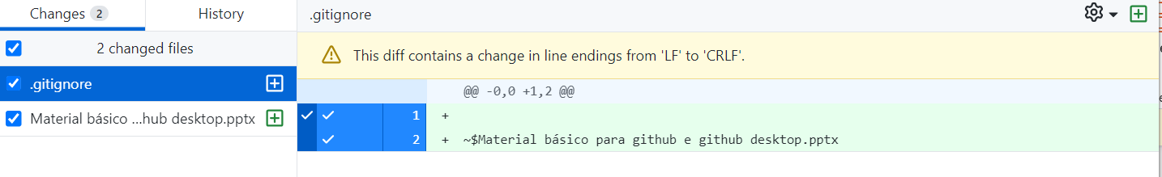
Ele esta sugerindo já para comitar no github desktop
Ele apareceu esses 2,um deles é o ppt que estou mexendo
Se quiser ignorar, clicar com botão direito e marcar para ignorar
Dar o nome do commit e clicar em comitar

Slide 9
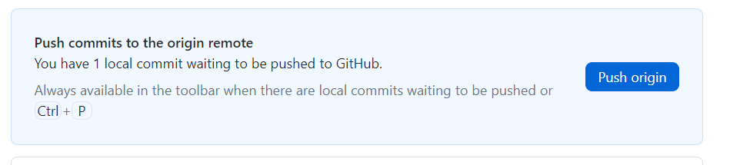
Dar push

